Slide 1
Колледж космического машиностроения и технологии
КУРСОВОЙ ПРОЕКТ
По дисциплине «Прикладное программирование»
Тема: «Разработка приложения "Автотехцентр" : главный модуль».
Выполнил студент
Бобнев Алексей Олегович
Группа П1-17

Slide 2
Введение
Данный курсовой проект посвящен созданию автомобильной программе. Это тема актуальна, так как, в России очень много автосервисов и у меня есть семейный бизнес по ремонту автомобилей, поэтому эта тема мне близка.
Цель курсового проекта заключалась в разработке: «Программного обеспечения для автотехцентра».

Slide 3
Описание предметной области
Автомобильное дело - это очень интересная и прибыльная сфера бизнеса. Владелец может заниматься управлением самостоятельно и организовать работу так, чтобы предприятие приносило хорошую прибыль, но это сможет далеко не каждый. В таком случае лучше прибегнуть к услугам профессионала.
Администратор автотехцентра – это управляющий предприятием, который организует работу по предоставлению услуг клиентам по ремонту автомобилей.
Автослесарь автотехцентра – это работник предприятия, который выполняет ремонт автомобильной техники клиентов.
В основном станции технического обслуживания предпочитают пользоваться специальной программой. Она позволяет грамотно распланировать совершение всех операций в сервисе и обеспечивает удобное хранение информации о клиентах, что открывает новые перспективы для развития предприятия.
Интерфейс таких программ чаще всего простой и понятный для обычных пользователей.
Цели использования системы управления автотехцентра:
• Учет персонала.
• Учет выручки.
• Учет автозапчастей.
• Учет клиентов.
Основные требования:
• Консультация клиентов по поводу ремонта автомобиля.
• Оплата по готовности заказа.
Современная станция технического обслуживания представляет собой интересный комплекс, в управлении которым особо важна точность, оперативность и удобство, ведь если допустить ошибку в такой сфере деятельности может обернуться большой проблемой. Если не обеспечить максимальную эффективность учета этих процессов, то работа всего предприятия будет неэффективной.

Slide 4
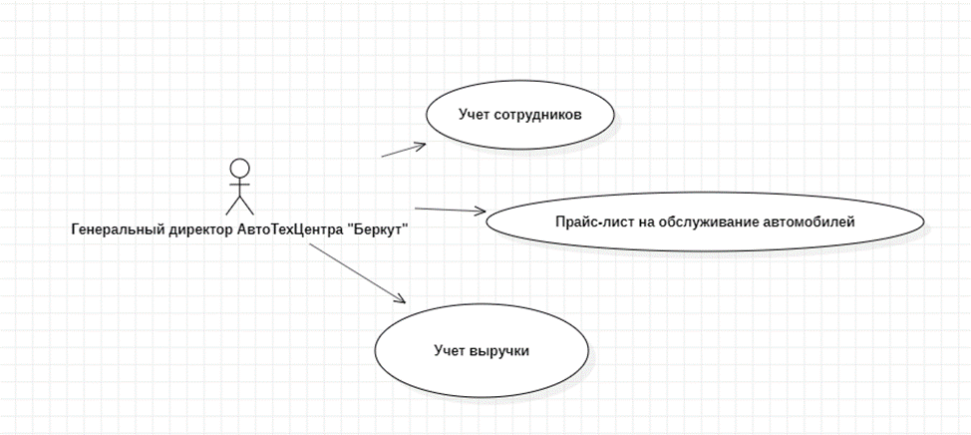
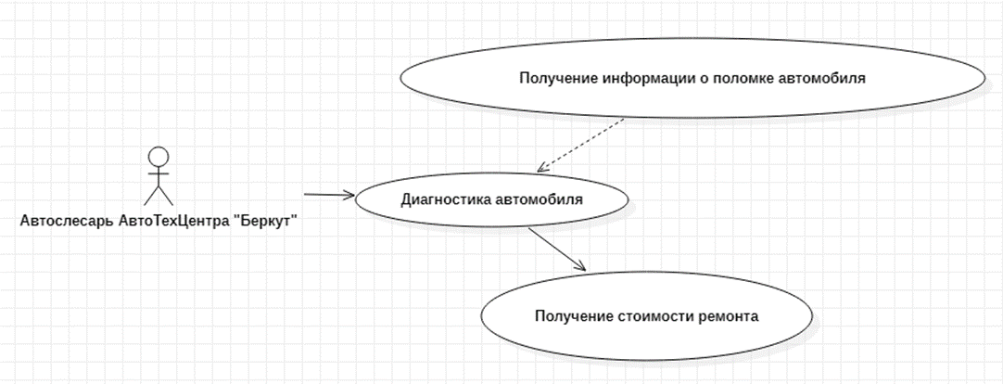
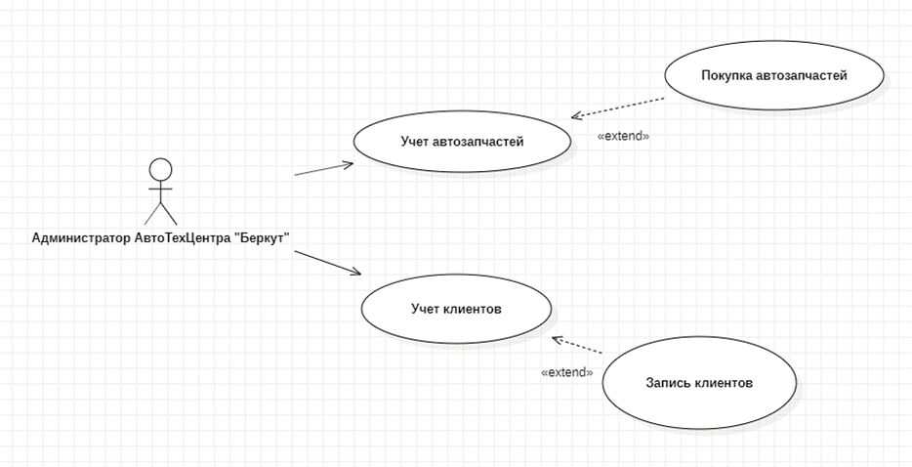
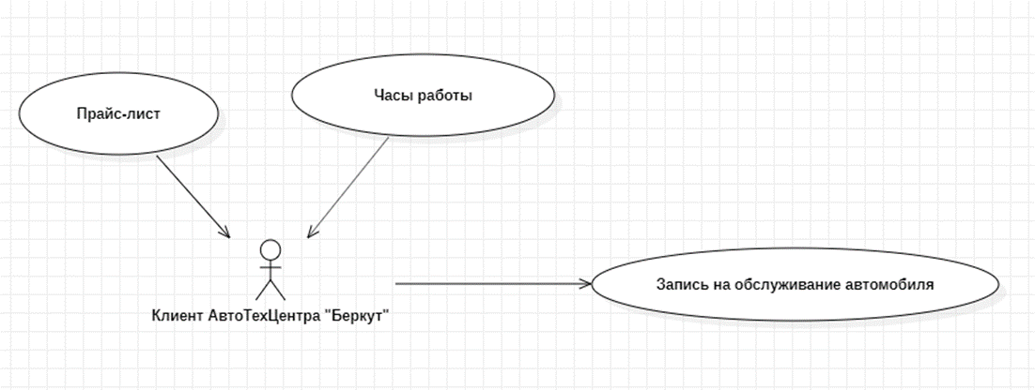
Диаграмма прецедентов

Slide 5
Выбор инструментов
Мой выбор инструментов зависел от нескольких факторов:
• Наличие документации на русском языке.
• Участие в корпоративном проекте.
Так же немало важные факторы:
• Какие библиотеки существуют, в данном случае мне нужна была библиотека, в которой можно было работать с интерфейсом - это Tkinter.
• Скорость разработки программы.
Все выше сказанные условия сыграли на выбор Python как среда разработки и Tkinter как библиотека.
Оба этих средства являются бесплатными, доступными и оба обеспечивают быструю скорость разработки.
Ссылка для скачивания программы Python:
• https://www.python.org/downloads/release/python-383/

Slide 6
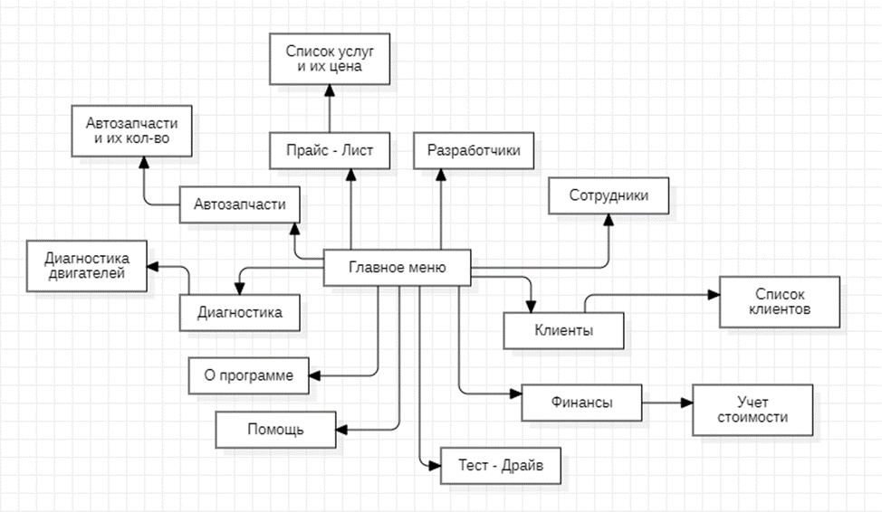
Проектирование сценария

Slide 7
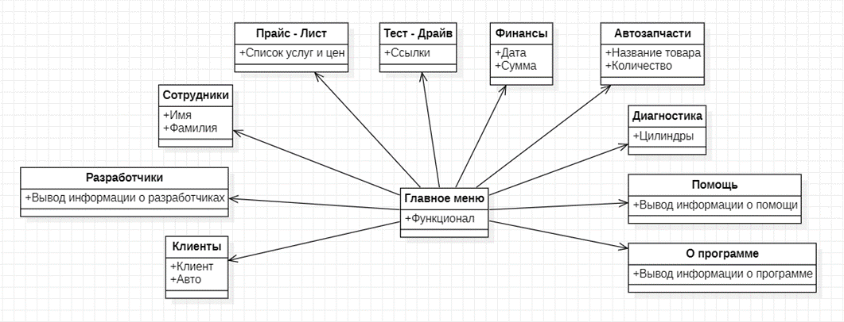
Диаграмма классов

Slide 8
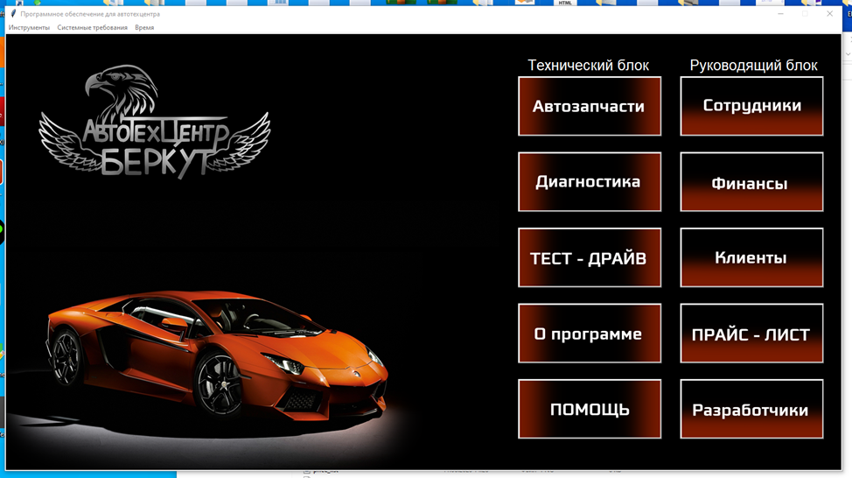
Интерфейс главного меню

Slide 9
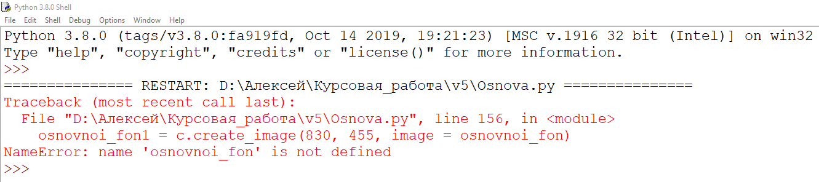
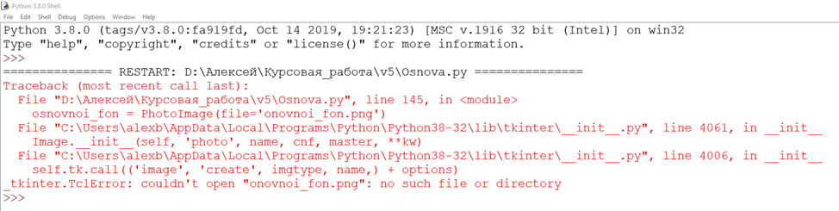
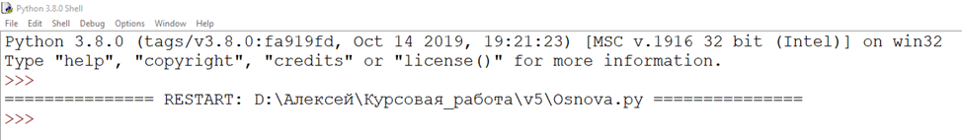
Отладка программы

Slide 10
Спасибо за внимание

